Slide 1
Rozwój pracowników

Slide 2
Różne perspektywy
Rozwój
Pracownik
Co mogę zrobić by awansować?
Kierownik
Co zrobić by zwiększyć efektywność?

Slide 3
Podejście do rozwoju

Slide 4
Stare podejście | Nowe podejście
Jedynie mało efektywni pracownicy powinni się rozwijać. | Działania prorozwojowe mogą obejmować wszystkich członków organizacji, przede wszystkim zaś najbardziej efektywnych.

Slide 5
Stare podejście | Nowe podejście
Dbanie o rozwój należy do zakresu odpowiedzialności działu zasobów ludzkich. | Dbanie o rozwój pracowników należy do obowiązków każdego menedżera.

Slide 6
Stare podejście | Nowe podejście
Rozwój kariery polega głównie na windowaniu zdolnych pracowników w górę po szczeblach hierarchii firmowej. | Rozwój kariery polega głównie na stawianiu przed pracownikami nowych wyzwań, które poszerzają ich umiejętności zawodowe.

Slide 7
Stare podejście | Nowe podejście
Rozwój znaczy "szkolenie" (tzn. wewnątrzfirmowe seminaria czy warsztaty weekendowe). | Rozwój oznacza raczej nieformalne sposoby nauki związane z pracą, takie jak: Zadania "na wyrost" Rotacja stanowisk Nauka online we własnym tempie Nauka poprzez działanie Coaching i informacje zwrotne od menedżera Mentoring

Slide 8
Od czego zaczynamy?

Slide 9
Klasyfikacja pracowników

Slide 10
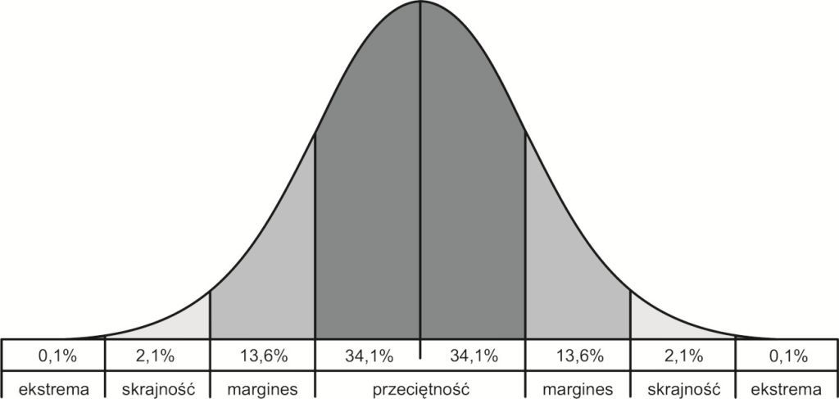

Slide 11


Slide 12
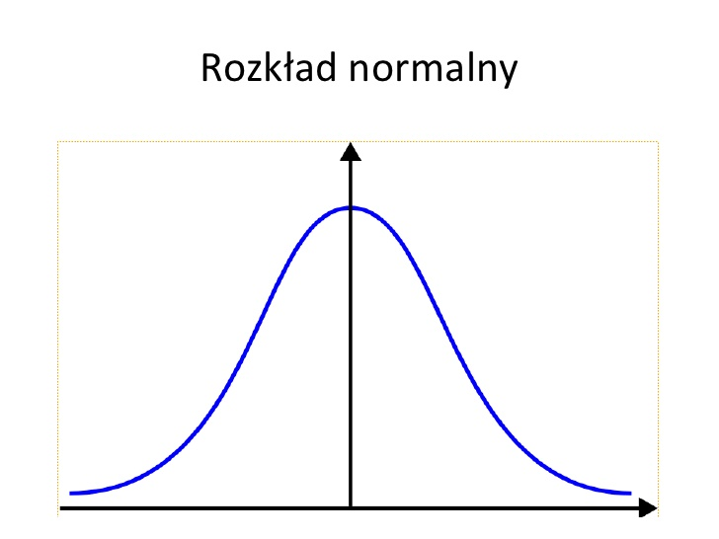
10%-20% 40%-70% 10%-20% mierni sumienni wybitni

Slide 13
Siatka efektywności i potencjału

Slide 14
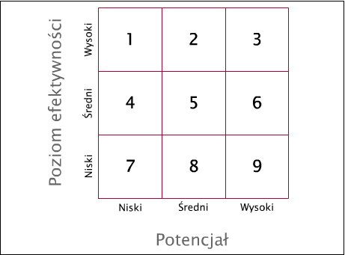

Slide 15
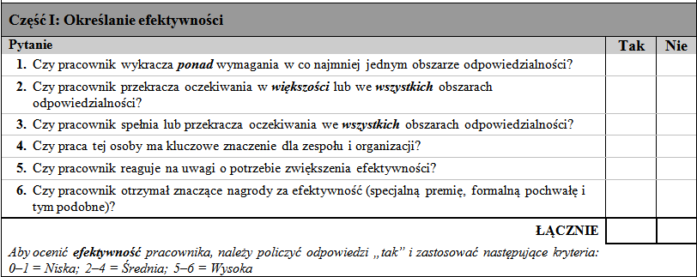

Slide 16
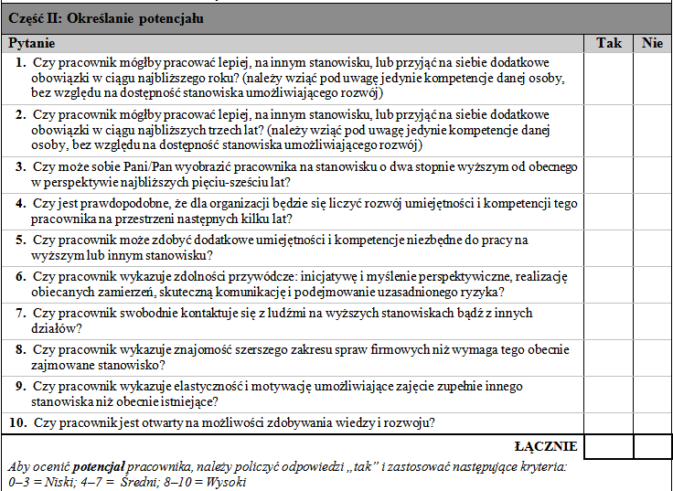

Slide 17
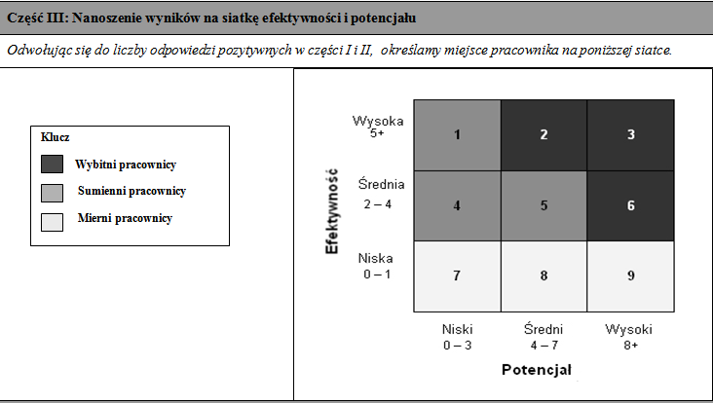

Slide 18
Budujemy strategię rozwoju

Slide 19
Wybitni
Uznanie efektywności.
Dowiedz się czym kierują się wybitni pracownicy.
Znajdź mentorów dla wybitnych pracowników.
Poszerzaj współpracę między utalentowanymi pracownikami.
Wypatruj oznak wypalenia.

Slide 20
Sumienni
Wypatruj talentów.
Dowiedz się czym kierują się sumienni pracownicy.
Nic na siłę.
Skup się na efektywności.
Skup się na motywacji.
Regularnie okazuj uznanie

Slide 21
Mierni
Skup się na efektywności, a nie na potencjale.
Jasne oczekiwania w zakresie poprawy.
Poprawa albo rozstanie.

Slide 22
Praca z miernymi podwładnymi
Menedżer kierujący działem sprzedaży poświęca dużo czasu na wspieranie rozwoju pracowników. Pod koniec miesiąca zagląda w kalendarz i zdaje sobie sprawę, że mniej więcej 50% jego czasu zajęło rozwiązywanie problemów mało wydajnych pracowników w jego zespole.
Czy w przyszłym miesiącu powinien poświęcić temu zadaniu więcej, czy mniej czasu?

Slide 23
Praca z miernymi podwładnymi
Trzy osoby w dziale w pracują poniżej oczekiwań.
Pierwsza z nich, Angela, jest młodą, gorliwą osóbką, której brakuje ogłady w kontaktach z klientami, przez co traci wiele potencjalnych transakcji.
Drugi pracownik, Grant, niegdyś był gwiazdą zespołu, ale ostatnio zaczął tracić klientów. Menedżer przypisuje ten stan rzeczy zmianom w życiu prywatnym Granta, o których słyszał.
Trzeci pracownik, Harlan, jest współodpowiedzialny za szkolenie nowych członków działu sprzedaży. Kiedyś był sumiennym pracownikiem, ale mniej więcej od roku zaczął w pracy iść po linii najmniejszego oporu.
Którym z pracowników należy zająć się w pierwszej kolejności?

